Slide 1
6장. 클래스

Slide 2
1절. 객체 지향 프로그래밍
2절. 객체(Object)와 클래스(Class)
3절. 클래스 선언
4절. 객체 생성과 클래스 변수
5절. 클래스의 구성 멤버
6절. 필드(Field)
7절. 생성자(Constructor)
8절. 메소드(Method)
9절. 인스턴스 멤버와 this
10절. 정적 멤버와 static
11절. final 필드와 상수(static final)
12절. 패키지(package)
13절. 접근 제한자
14절. Getter와 Setter
15절. 어노테이션(Annotation)

Slide 3
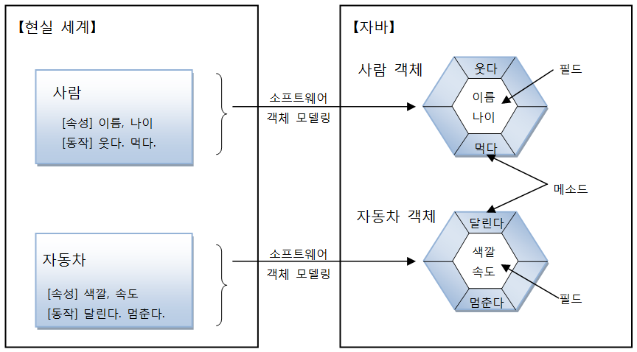
1절. 객체 지향 프로그래밍
객체 지향 프로그래밍
OOP: Object Oriented Programming
부품 객체를 먼저 만들고 이것들을 하나씩 조립해 완성된 프로그램을 만드는 기법
객체(Object)란?
물리적으로 존재하는 것 (자동차, 책, 사람)
추상적인 것(회사, 날짜) 중에서 자신의 속성과 동작을 가지는 모든 것
객체는 필드(속성) 과 메소드(동작)로 구성된 자바 객체로 모델링 가능

Slide 4

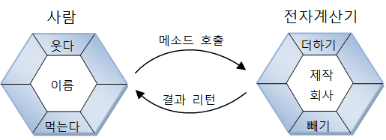
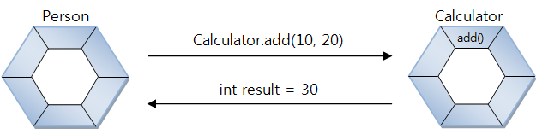
1절. 객체 지향 프로그래밍
객체의 상호 작용
객체들은 서로 간에 기능(동작)을 이용하고 데이터를 주고 받음

Slide 5
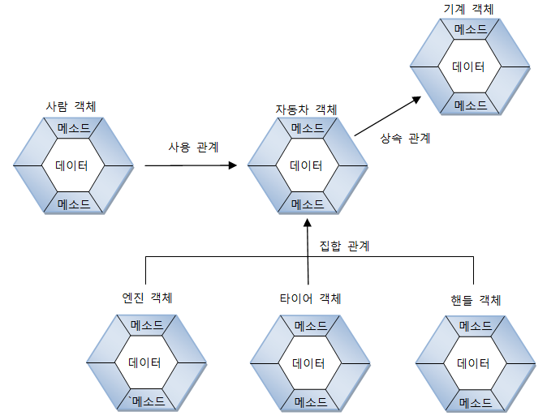
1절. 객체 지향 프로그래밍
객체간의 관계
객체 지향 프로그램에서는 객체는 다른 객체와 관계를 맺음
관계의 종류
집합 관계: 완성품과 부품의 관계
사용 관계: 객체가 다른 객체를 사용하는 관계
상속 관계: 종류 객체와 구체적인 사물 객체 관계

Slide 6
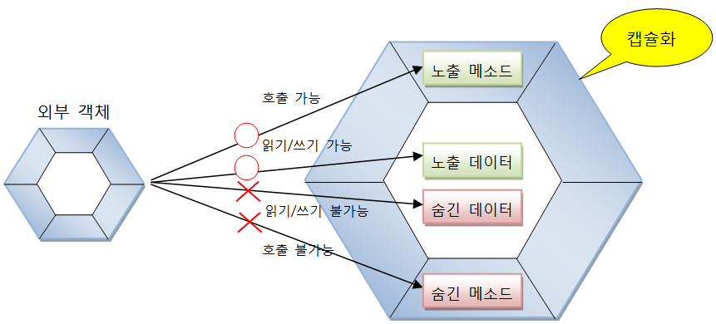
1절. 객체 지향 프로그래밍
객체 지향 프로그래밍의 특징
캡슐화
객체의 필드, 메소드를 하나로 묶고, 실제 구현 내용을 감추는 것
외부 객체는 객체 내부 구조를 알지 못하며 객체가 노출해 제공하는 필드와 메소드만 이용 가능
필드와 메소드를 캡슐화하여 보호하는 이유는 외부의 잘못된 사용으로 인해 객체가 손상되지 않도록
자바 언어는 캡슐화된 멤버를 노출시킬 것인지 숨길 것인지 결정하기 위해 접근 제한자(Access Modifier) 사용

Slide 7
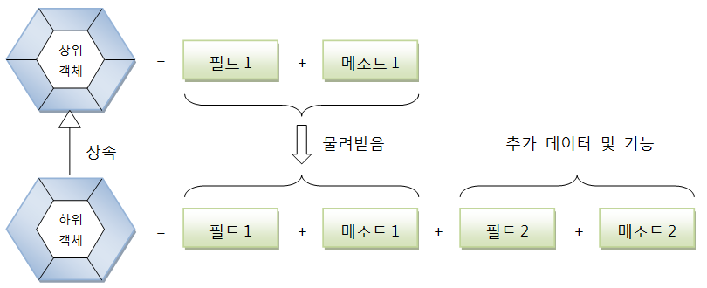
1절. 객체 지향 프로그래밍
객체 지향 프로그래밍의 특징
상속
상위(부모) 객체의 필드와 메소드를 하위(자식) 객체에게 물려주는 행위
하위 객체는 상위 객체를 확장해서 추가적인 필드와 메소드를 가질 수 있음
상속 대상: 필드와 메소드
상속의 효과
상위 객체를 재사용해서 하위 객체를 빨리 개발 가능
반복된 코드의 중복을 줄임
유지 보수의 편리성 제공
객체의 다형성 구현

Slide 8
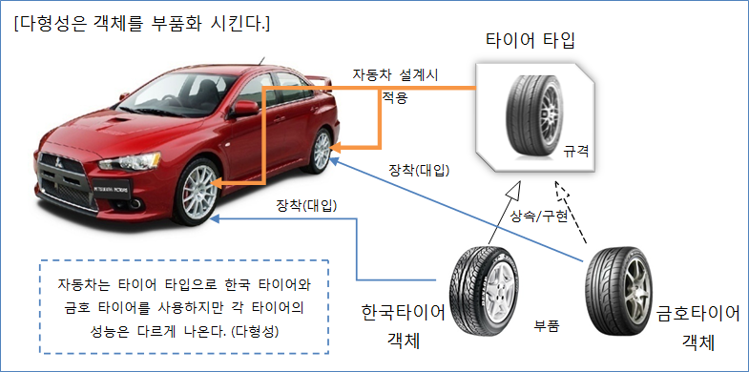
1절. 객체 지향 프로그래밍
객체 지향 프로그래밍의 특징
다형성 (Polymorphism)
같은 타입이지만 실행 결과가 다양한 객체를 대입할 수 있는 성질
부모 타입에는 모든 자식 객체가 대입
인터페이스 타입에는 모든 구현 객체가 대입
효과
객체를 부품화시키는 것 가능
유지보수 용이

Slide 9
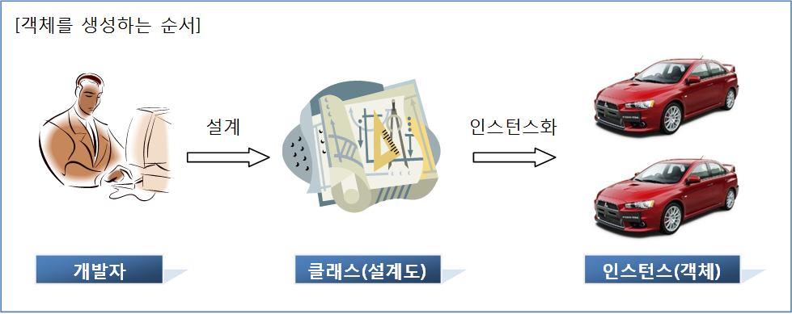
2절. 객체와 클래스
객체(Object)와 클래스(Class)
현실세계: 설계도 → 객체
자바: 클래스 → 객체
클래스에는 객체를 생성하기 위한 필드와 메소드가 정의
클래스로부터 만들어진 객체를 해당 클래스의 인스턴스(instance)
하나의 클래스로부터 여러 개의 인스턴스를 만들 수 있음

Slide 10
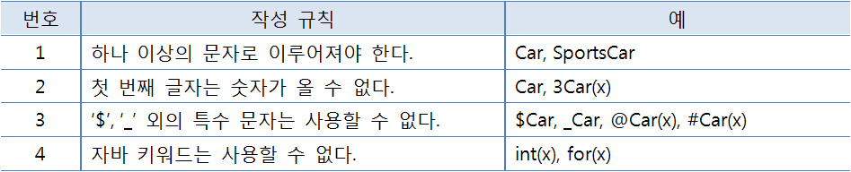
3절. 클래스 선언
클래스의 이름
자바 식별자 작성 규칙에 따라야
한글 이름도 가능하나, 영어 이름으로 작성
알파벳 대소문자는 서로 다른 문자로 인식
첫 글자와 연결된 다른 단어의 첫 글자는 대문자로 작성하는 것이 관례

Slide 11
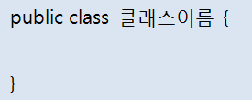
3절. 클래스 선언
클래스 선언과 컴파일
소스 파일 생성: 클래스이름.java (대소문자 주의)
소스 작성
소스 파일당 하나의 클래스를 선언하는 것이 관례
두 개 이상의 클래스도 선언 가능
소스 파일 이름과 동일한 클래스만 public으로 선언 가능
선언한 개수만큼 바이트 코드 파일이 생성
컴파일
클래스이름.class
javac.exe
Car.java
public class Car {
}
class Tire {
}
컴파일
Car.class
Tire.class
javac.exe

Slide 12
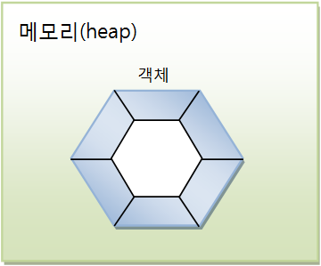

4절. 객체 생성과 클래스 변수
new 연산자
객체 생성 역할
클래스()는 생성자를 호출하는 코드
생성된 객체는 힙 메모리 영역에 생성
new 연산자는 객체를 생성 후, 객체 생성 번지 리턴

Slide 13
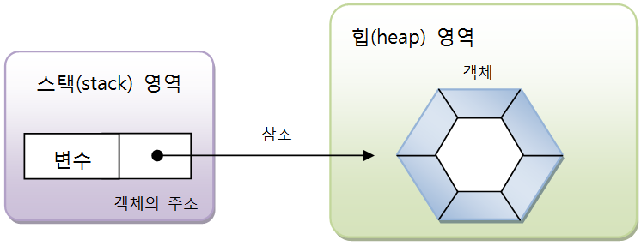


4절. 객체 생성과 클래스 변수
클래스 변수
new 연산자에 의해 리턴 된 객체의 번지 저장 (참조 타입 변수)
힙 영역의 객체를 사용하기 위해 사용

Slide 14
4절. 객체 생성과 클래스 변수
클래스의 용도
라이브러리(API: Application Program Interface) 용
자체적으로 실행되지 않음
다른 클래스에서 이용할 목적으로 만든 클래스
실행용
main() 메소드를 가지고 있는 클래스로 실행할 목적으로 만든 클래스

Slide 15
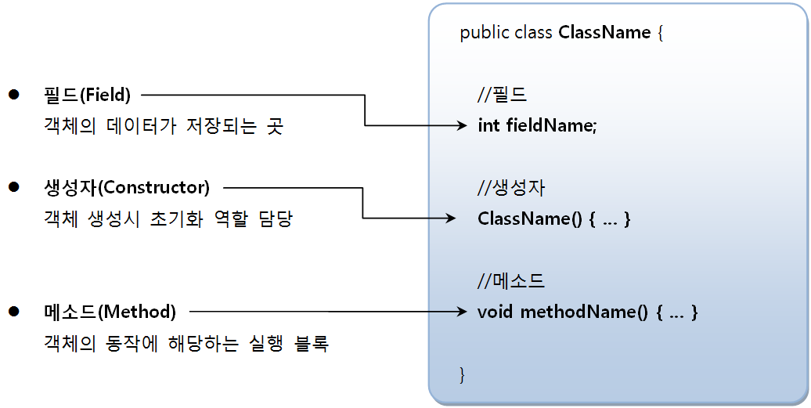
5절. 클래스의 구성 멤버
클래스의 구성 멤버
필드(Field)
생성자(Constructor)
메소드(Method)

Slide 16
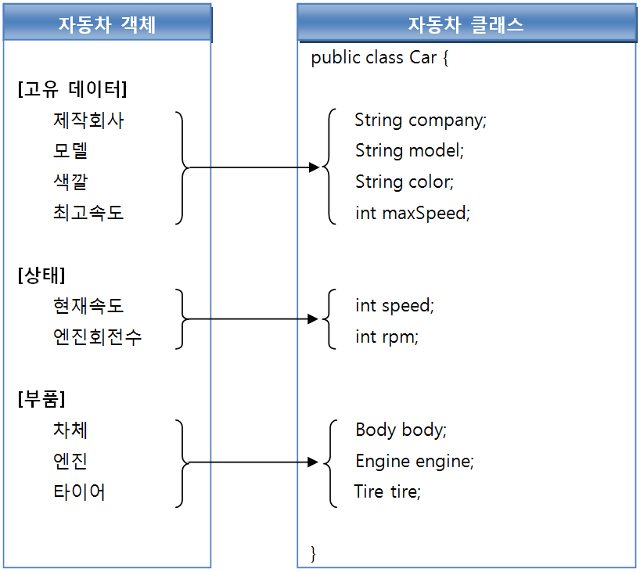
6절. 필드(field)
필드의 내용
객체의 고유 데이터
객체가 가져야 할 부품 객체
객체의 현재 상태 데이터

Slide 17

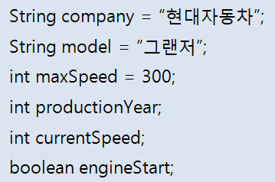
6절. 필드(field)
필드 선언

Slide 18
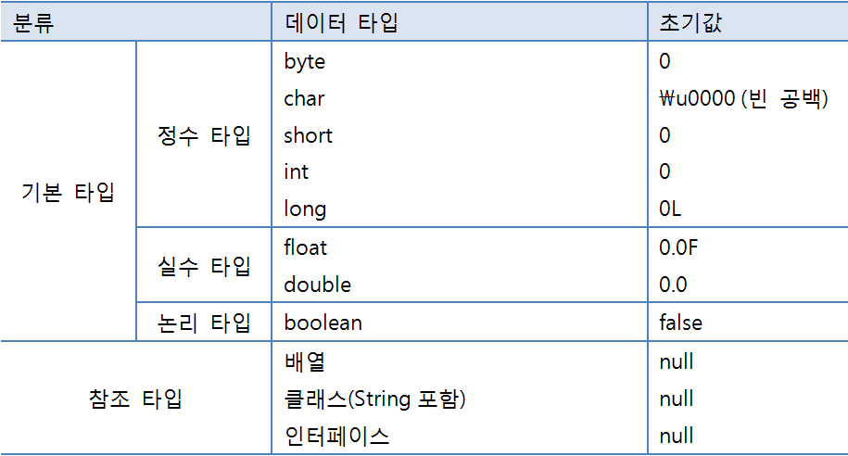
6절. 필드(field)
필드의 기본 초기값
초기값 지정되지 않은 필드
객체 생성시 자동으로 기본값으로 초기화

Slide 19
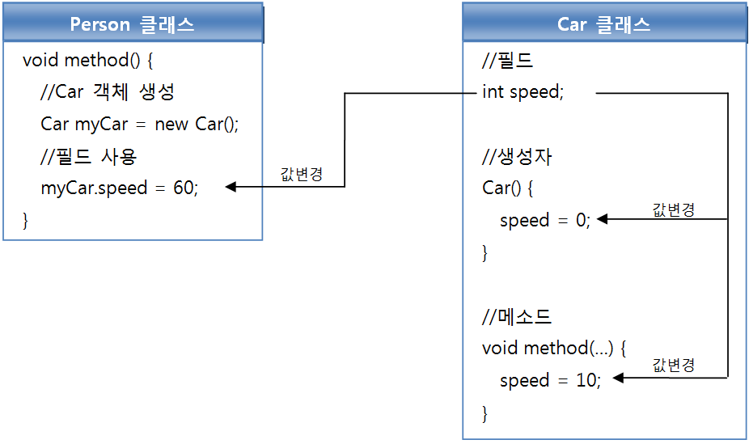
6절. 필드(field)
필드 사용
필드 값을 읽고, 변경하는 작업을 말한다.
필드 사용 위치
객체 내부: “필드이름” 으로 바로 접근
객체 외부: “변수.필드이름”으로 접근

Slide 20

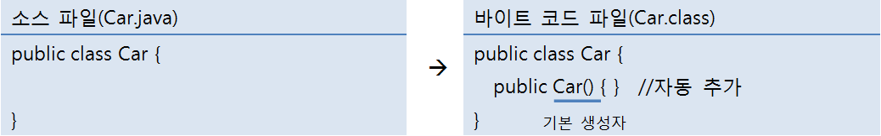

7절. 생성자(Constructor)
생성자
new 연산자에 의해 호출되어 객체의 초기화 담당
필드의 값 설정
메소드 호출해 객체를 사용할 수 있도록 준비하는 역할 수행
기본 생성자(Default Constructor)
모든 클래스는 생성자가 반드시 존재하며 하나 이상 가질 수 있음
생성자 선언을 생략하면 컴파일러는 다음과 같은 기본 생성자 추가

Slide 21
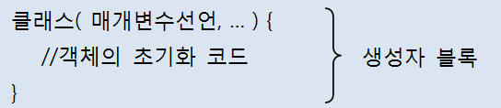
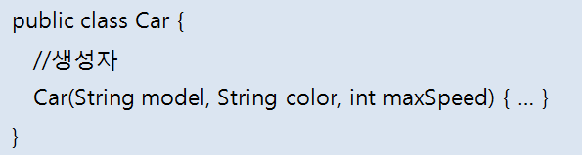
7절. 생성자(Constructor)
생성자 선언
디폴트 생성자 대신 개발자가 직접 선언
개발자 선언한 생성자 존재 시 컴파일러는 기본 생성자 추가하지 않음
new 연산자로 객체 생성시 개발자가 선언한 생성자 반드시 사용

Slide 22

7절. 생성자(Constructor)
필드 초기화
초기값 없이 선언된 필드는 객체가 생성될 때 기본값으로 자동 설정
다른 값으로 필드 초기화하는 방법
필드 선언할 때 초기값 설정
생성자의 매개값으로 초기값 설정
매개 변수와 필드명 같은 경우 this 사용 (p.206~208)

Slide 23
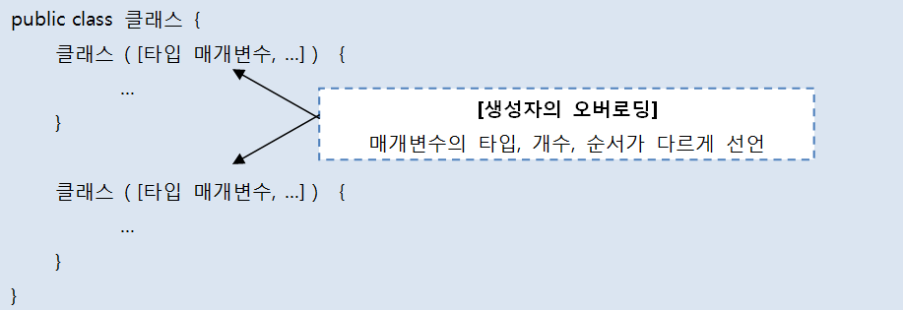

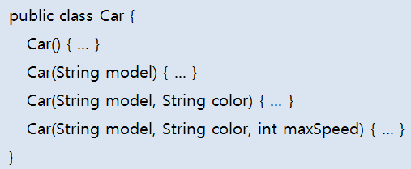
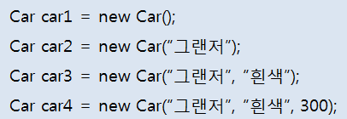
7절. 생성자(Constructor)
생성자 다양화해야 하는 이유
객체 생성할 때 외부 값으로 객체를 초기화할 필요
외부 값이 어떤 타입으로 몇 개가 제공될 지 모름 - 생성자도 다양화
생성자 오버로딩(Overloading) (p.208~211)
매개변수의 타입, 개수, 순서가 다른 생성자 여러 개 선언

Slide 24
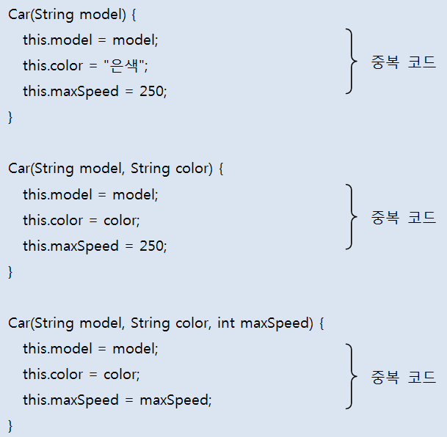
7절. 생성자(Constructor)
다른 생성자 호출( this() )
생성자 오버로딩되면 생성자 간의 중복된 코드 발생
초기화 내용이 비슷한 생성자들에서 이러한 현상을 많이 볼 수 있음
초기화 내용을 한 생성자에 몰아 작성
다른 생성자는 초기화 내용을 작성한 생성자를 this(…)로 호출

Slide 25
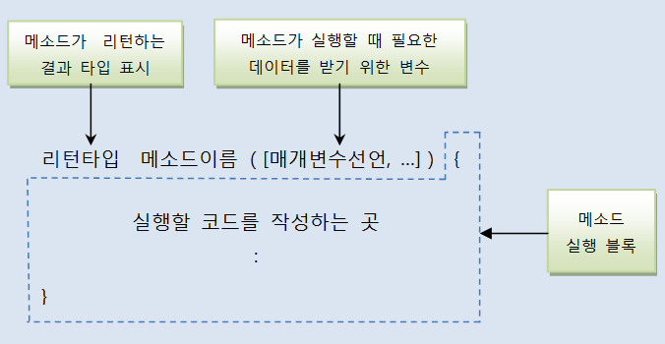
8절. 메소드(method)
메소드란?
객체의 동작(기능)
호출해서 실행할 수 있는 중괄호 { } 블록
메소드 호출하면 중괄호 { } 블록에 있는 모든 코드들이 일괄 실행
메소드 선언

Slide 26


8절. 메소드(method)
메소드 리턴 타입
메소드 실행된 후 리턴하는 값의 타입
메소드는 리턴값이 있을 수도 있고 없을 수도 있음
메소드 이름
자바 식별자 규칙에 맞게 작성
[메소드 선언]
[메소드 호출]

Slide 27
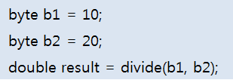
8절. 메소드(method)
메소드 매개변수 선언
매개변수는 메소드를 실행할 때 필요한 데이터를 외부에서 받기 위해 사용
매개변수도 필요 없을 수 있음
[메소드 선언]
[메소드 호출]

Slide 28
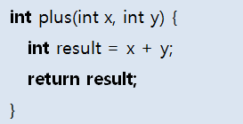
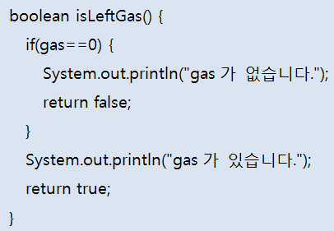
8절. 메소드(method)
리턴(return) 문 (p.221~224)
메소드 실행을 중지하고 리턴값 지정하는 역할
리턴값이 있는 메소드
반드시 리턴(return)문 사용해 리턴값 지정해야
return 문 뒤에 실행문 올 수 없음
리턴값이 없는 메소드
메소드 실행을 강제 종료 시키는 역할

Slide 29
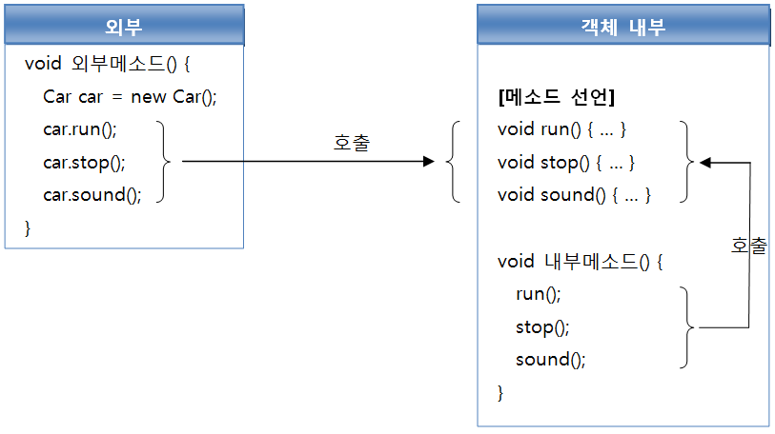
8절. 메소드(method)
메소드 호출
메소드는 클래스 내∙외부의 호출에 의해 실행
클래스 내부: 메소드 이름으로 호출 (p.225~228)
클래스 외부: 객체 생성 후, 참조 변수를 이용해 호출 (p.228~229)

Slide 30
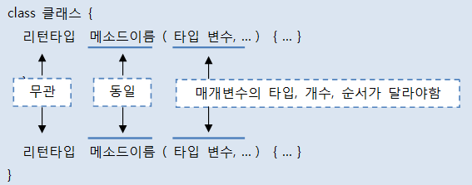
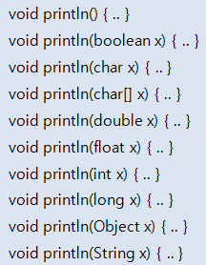
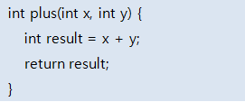
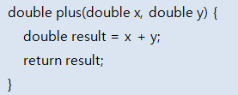


8절. 메소드(method)
메소드 오버로딩(Overloading)
클래스 내에 같은 이름의 메소드를 여러 개 선언하는 것
하나의 메소드 이름으로 다양한 매개값 받기 위해 메소드 오버로딩
오버로딩의 조건: 매개변수의 타입, 개수, 순서가 달라야
?

Slide 31
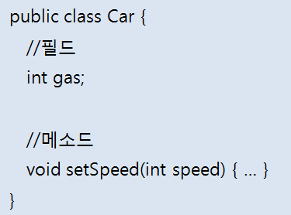
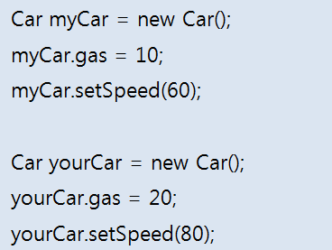
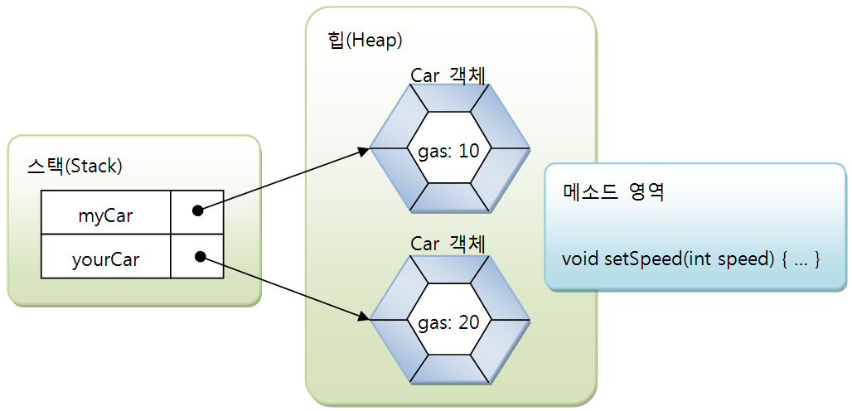
9절. 인스턴스 멤버와 this
인스턴스 멤버란?
객체(인스턴스) 마다 가지고 있는 필드와 메소드
이들을 각각 인스턴스 필드, 인스턴스 메소드라고 부름
인스턴스 멤버는 객체 소속된 멤버이기 때문에 객체가 없이 사용불가

Slide 32
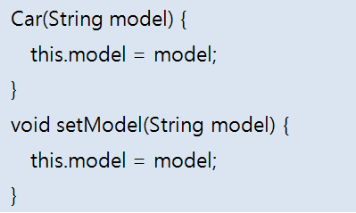
9절. 인스턴스 멤버와 this
this
객체(인스턴스) 자신의 참조(번지)를 가지고 있는 키워드
객체 내부에서 인스턴스 멤버임을 명확히 하기 위해 this. 사용
매개변수와 필드명이 동일할 때 인스턴스 필드임을 명확히 하기 위해 사용

Slide 33
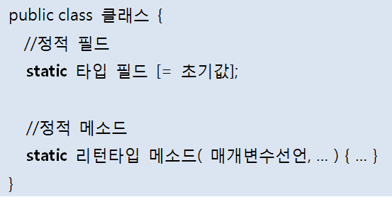
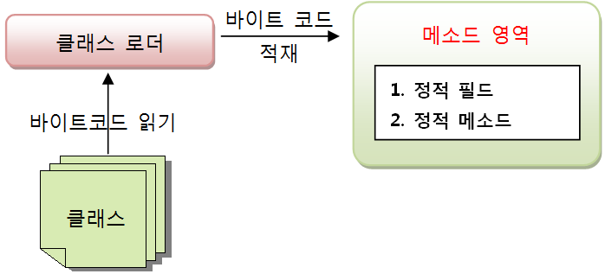
10절. 정적 멤버와 static
정적(static) 멤버란?
클래스에 고정된 필드와 메소드 - 정적 필드, 정적 메소드
정적 멤버는 클래스에 소속된 멤버
객체 내부에 존재하지 않고, 메소드 영역에 존재
정적 멤버는 객체를 생성하지 않고 클래스로 바로 접근해 사용
정적 멤버 선언
필드 또는 메소드 선언할 때 static 키워드 붙임

Slide 34

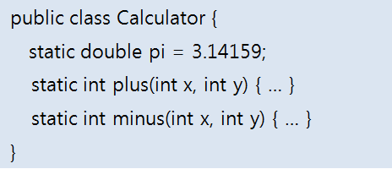
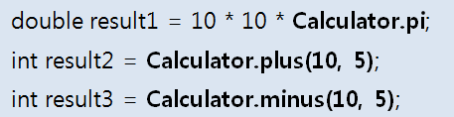
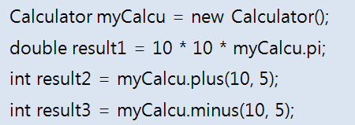
10절. 정적 멤버와 static
정적 멤버 사용
클래스 이름과 함께 도트(.) 연산자로 접근
[바람직한 사용]
[바람직하지 못한 사용]

Slide 35
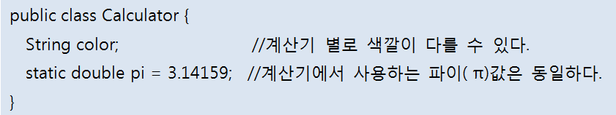
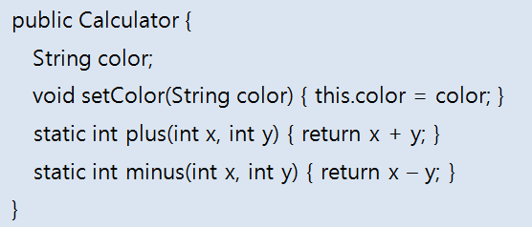
10절. 정적 멤버와 static
인스턴스 멤버 선언 vs 정적 멤버 선언의 기준
필드
객체 마다 가지고 있어야 할 데이터 ➔ 인스턴스 필드
공용적인 데이터 ➔ 정적 필드
메소드
인스턴스 필드로 작업해야 할 메소드 ➔ 인스턴스 메소드
인스턴스 필드로 작업하지 않는 메소드 ➔ 정적 메소드

Slide 36
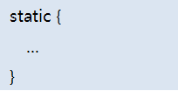
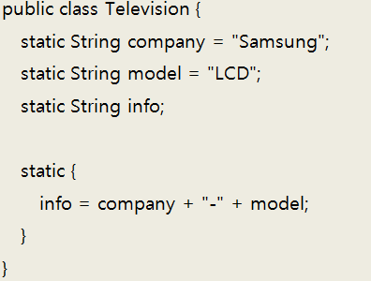
10절. 정적 멤버와 static
정적 초기화 블록
클래스가 메소드 영역으로 로딩될 때 자동으로 실행하는 블록
정적 필드의 복잡한 초기화 작업과 정적 메소드 호출 가능
클래스 내부에 여러 개가 선언되면 선언된 순서대로 실행

Slide 37
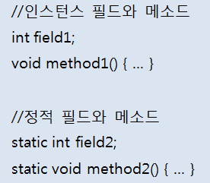
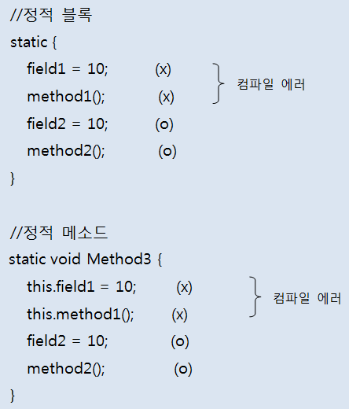
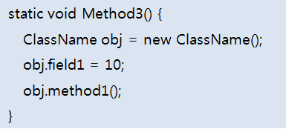
10절. 정적 멤버와 static
정적 메소드와 정적 블록 작성시 주의할 점
객체가 없어도 실행 가능
블록 내부에 인스턴스 필드나 인스턴스 메소드 사용 불가
객체 자신의 참조인 this 사용 불가
EX) main()

Slide 38
10절. 정적 멤버와 static
싱글톤(Singleton)
하나의 애플리케이션 내에서 단 하나만 생성되는 객체
싱글톤을 만드는 방법
외부에서 new 연산자로 생성자를 호출할 수 없도록 막기
private 접근 제한자를 생성자 앞에 붙임
클래스 자신의 타입으로 정적 필드 선언
자신의 객체를 생성해 초기화
private 접근 제한자 붙여 외부에서 필드 값 변경 불가하도록
외부에서 호출할 수 있는 정적 메소드인 getInstance() 선언
정적 필드에서 참조하고 있는 자신의 객체 리턴

Slide 39
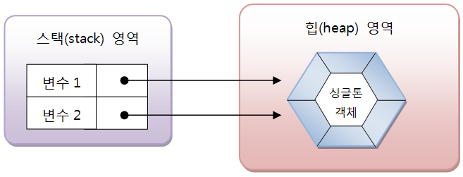


10절. 정적 멤버와 static
싱글톤 얻는 방법

Slide 40

11절. final 필드와 상수(static final)
final 필드
최종적인 값을 갖고 있는 필드 = 값을 변경할 수 없는 필드
final 필드의 딱 한번의 초기값 지정 방법
필드 선언 시
생성자

Slide 41
11절. final 필드와 상수(static final)
상수(static final)
상수 = 정적 final 필드
final 필드:
객체마다 가지는 불변의 인스턴스 필드
상수(static final):
객체마다 가지고 있지 않음
메소드 영역에 클래스 별 로 관리되는 불변의 정적 필드
공용 데이터로서 사용
상수 이름은 전부 대문자로 작성
다른 단어가 결합되면 _ 로 연결

Slide 42

12절. 패키지(package)
패키지란?
클래스를 기능별로 묶어서 그룹 이름을 붙여 놓은 것
파일들을 관리하기 위해 사용하는 폴더(디렉토리)와 비슷한 개념
패키지의 물리적인 형태는 파일 시스템의 폴더
클래스 이름의 일부
클래스를 유일하게 만들어주는 식별자
전체 클래스 이름 = 상위패키지.하위패키지.클래스
클래스명이 같아도 패키지명이 다르면 다른 클래스로 취급

Slide 43

12절. 패키지(package)
패키지란?
클래스 선언할 때 패키지 결정
클래스 선언할 때 포함될 패키지 선언
클래스 파일은(~.class) 선언된 패키지와 동일한 폴더 안에서만 동작
클래스 파일은(~.class) 다른 폴더 안에 넣으면 동작하지 않음

Slide 44



12절. 패키지(package)
import 문
패키지 내에 같이 포함된 클래스간 클래스 이름으로 사용 가능
패키지가 다른 클래스를 사용해야 할 경우
패키지 명 포함된 전체 클래스 이름으로 사용
Import 문으로 패키지를 지정하고 사용

Slide 45

13절. 접근 제한자
접근 제한자(Access Modifier)
클래스 및 클래스의 구성 멤버에 대한 접근을 제한하는 역할
다른 패키지에서 클래스를 사용하지 못하도록 (클래스 제한)
클래스로부터 객체를 생성하지 못하도록 (생성자 제한)
특정 필드와 메소드를 숨김 처리 (필드와 메소드 제한)
접근 제한자의 종류

Slide 46


13절. 접근 제한자
클래스의 접근 제한
default
클래스 선언할 때 public 생략한 경우
다른 패키지에서는 사용 불가
public
다른 개발자가 사용할 수 있도록 라이브러리 클래스로 만들 때 유용

Slide 47
13절. 접근 제한자
생성자 접근 제한 (p.260~262)
생성자가 가지는 접근 제한에 따라 호출 여부 결정
필드와 메소드의 접근 제한 (p.262~264)
클래스 내부, 패키지 내, 패키지 상호간에 사용할 지 고려해 선언

Slide 48
14절. Getter와 Setter
클래스 선언할 때 필드는 일반적으로 private 접근 제한
읽기 전용 필드가 있을 수 있음 (Getter의 필요성)
외부에서 엉뚱한 값으로 변경할 수 없도록 (Setter의 필요성)
Getter
private 필드의 값을 리턴 하는 역할 - 필요할 경우 필드 값 가공
getFieldName() 또는 isFieldName() 메소드
필드 타입이 boolean 일 경우 isFieldName()
Setter
외부에서 주어진 값을 필드 값으로 수정
필요할 경우 외부의 값을 유효성 검사
setFieldName(타입 변수) 메소드
매개 변수 타입은 필드의 타입과 동일

Slide 49
15절. 어노테이션(Annotation)
어노테이션(Annotation)이란?
프로그램에게 추가적인 정보를 제공해주는 메타데이터(metadata)
어노테이션 용도
컴파일러에게 코드 작성 문법 에러 체크하도록 정보 제공
소프트웨어 개발 툴이 빌드나 배치 시 코드를 자동 생성하게 정보 제공
실행 시(런타임시) 특정 기능 실행하도록 정보 제공

Slide 50



15절. 어노테이션(Annotation)
어노테이션 타입 정의와 적용
어노테이션 타입 정의
소스 파일 생성: AnnotatoinName.java
소스 파일 내용
어노테이션 타입 적용

Slide 51


15절. 어노테이션(Annotation)
기본 엘리먼트 value
어노테이션 적용할 때 엘리먼트 이름 생략 가능
두 개 이상의 속성을 기술할 때에는 value=값 형태로 기술

Slide 52

15절. 어노테이션(Annotation)
어노테이션 적용 대상
코드 상에서 어노테이션을 적용할 수 있는 대상
java.lang.annotation.ElementType 열거 상수로 정의

Slide 53

15절. 어노테이션(Annotation)
어노테이션 유지 정책
어노테이션 적용 코드가 유지되는 시점을 지정하는 것
java.lang.annotation.RetentionPolicy 열거 상수로 정의
리플렉션(Reflection): 런타임에 클래스의 메타 정보를 얻는 기능
클래스가 가지고 있는 필드, 생성자, 메소드, 어노테이션의 정보를 얻을 수 있음
런타임 시 어노테이션 정보를 얻으려면 유지 정책을 RUNTIME으로 설정

Slide 54

15절. 어노테이션(Annotation)
런타임시 어노테이션 정보 사용하기
클래스에 적용된 어노테이션 정보 얻기
클래스.class 의 어노테이션 정보를 얻는 메소드 이용
필드, 생성자, 메소드에 적용된 어노테이션 정보 얻기
다음 메소드 이용해 java.lang.reflect 패키지의 Field, Constructor, Method 클래스의 배열 얻어냄

Slide 55

15절. 어노테이션(Annotation)
런타임시 어노테이션 정보 사용하기
Field, Constructor, Method가 가진 다음 메소드 호출
어노테이션 정보를 얻기 위한 메소드

